Slide 1
La réforme APE
Quelles démarches administratives pour les employeurs ?
Claude Frederickx Directeur
SGD Aides publiques et Incitants financiers

Slide 2
A la réforme concrètement, quels changements fondamentaux ?
Disparition du Passeport A.P.E.
Fin des Points A.P.E.
Fin de l’introduction d’états de salaire mensuels (NM)
Disparition de la notion de fonction
Le Forem devient votre seul interlocuteur
Fin des réductions de cotisations ONSS

Slide 3
La gestion courante du dispositif APE réformé
Maintenir continuellement à jour la liste des travailleurs APE. En cas d’engagement d’un nouveau collaborateur APE, vous utilisez « le calculateur » en ligne dans votre espace employeur pour vous assurer de son éligibilité à la veille de son engagement (date contrat).
- Contrôle du volume de l’emploi pérennisé
- Contrôle du volume global de l’emploi
- Contrôle du coût effectivement supporté par l’employeur (comparativement à la subvention)
Année n+1
Remettre annuellement un rapport d’exécution

Slide 4
Quelles modalités d’organisation ?

Slide 5
Echéancier de communication de la réforme APE
Janvier 2021 Communication par courrier des données de calcul de la subvention unique.
Mise en ligne d’un simulateur de subvention sur le site du Forem :
https://www.leforem.be/entreprises/reforme-APE.html
Création de la boîte e-mail : reforme.ape@forem.be
Septembre 2021
Communication par courrier à l’ensemble des employeurs :
Inviter à activer leur espace personnel employeur sur le site du Forem.
Communication de l’identifiant unique permettant de se connecter à la plate-forme APE.
Septembre 2021
Communication aux employeurs (Pouvoirs locaux) « cédant » de décisions APE - confirmation du maintien ou pas de la cession. Échéance le 30 novembre
Décembre 2021
Notification sur la plate-forme APE des décisions d’octroi de la subvention APE
Janvier 2022
Mise en ligne de la liste des travailleurs APE
prochaine échéance

Slide 6
Activer son espace personnel employeur
comment comprendre le courrier de septembre 2021
Si vous n’avez pas encore votre espace employeur

Slide 7
Gérer mes travailleurs
Gérer mes travailleurs
L’employeur clique sur ce pavé pour accéder à la liste de ses travailleurs qu’il peut gérer ( Consulter, ajouter, modifier, supprimer) .

Slide 8
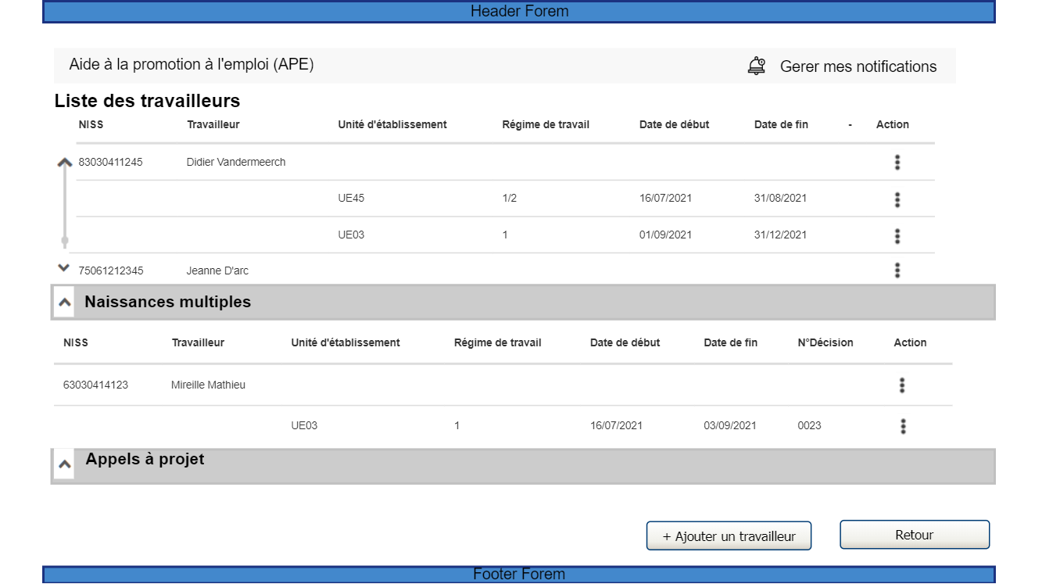
Consulter la liste des travailleurs APE
Taux de subventionnement

Slide 9
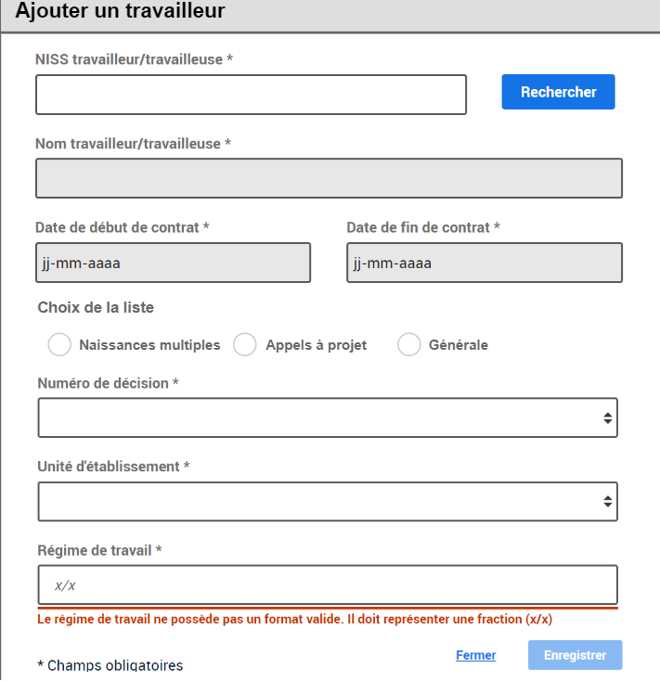
Ajouter un travailleur
Taux de subventionnement

Slide 10
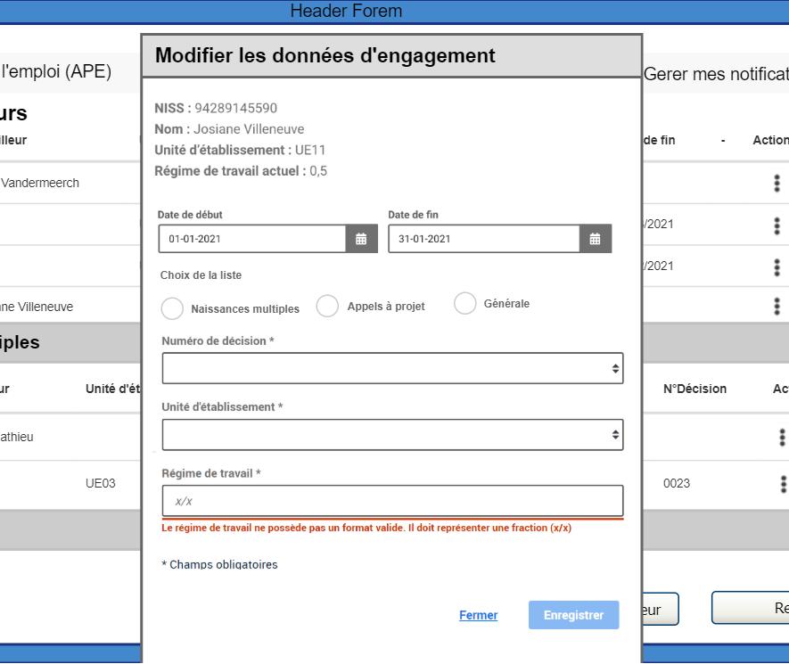
Modifier les données d’engagement
Taux de subventionnement

Slide 11
la liste des travailleurs APE
DMFA (déclaration ONSS)
Maintien des codes travailleurs 024 – 484
Contractuels subventionnés (Cosub)
Suppression de la réduction de cotisations ONSS mais maintien de l’exonération de la cotisation 855
Durée de préavis en cas de démission
pas de changement

